Slide 1
品牌代理 : 持久才是王道
比亚迪照明 销售副总 肖志勇
Xiao.zhiyong@byd.com 15986965001

Slide 2
目录
1.现阶段代理商的困境
2.选择实力品牌
3.做好持久经营
4.成就梦想 共创财富

Slide 3
1.现阶段代理商的困境

Slide 4
代理商面对的困境
怎样选择
代理品牌
产品品质
稳定性
代理商面对的困境
06
05
大工程
资金链短缺
04
01
持续的
利益增长
03
02
自身品牌
的发展
竞争者
的威胁

Slide 5
普遍应对措施
1
2
多品牌经营
选择低成本产品
优势：产品品类互补，满足不同客户需求
劣势：库存量大、资金周转比较困难、销售压力大、不好管理
优势：薄利多销
劣势：以利润填补未能预见的售后黑洞
3
4
贷款融资
提高自身知名度
优势：尽快凑集资金，顺利完成项目
劣势：资金周转压力大，财务成本增加
优势：减少对品牌企业的依赖性
劣势：营销费用增加，且缺少专业策划指导

Slide 6
解决策略
选择实力品牌
做好持久经营
非凡图库：www.ffpic.com

Slide 7
2. 选择实力品牌

Slide 8
选择实力品牌
品牌选择,什么是关键?
品牌影响力
售后支持
技术实力
?
企业实力
产品竞争力

Slide 9
选择实力品牌
1. 技术实力
技术转换为生产力
市场响应速度
创新能力

Slide 10
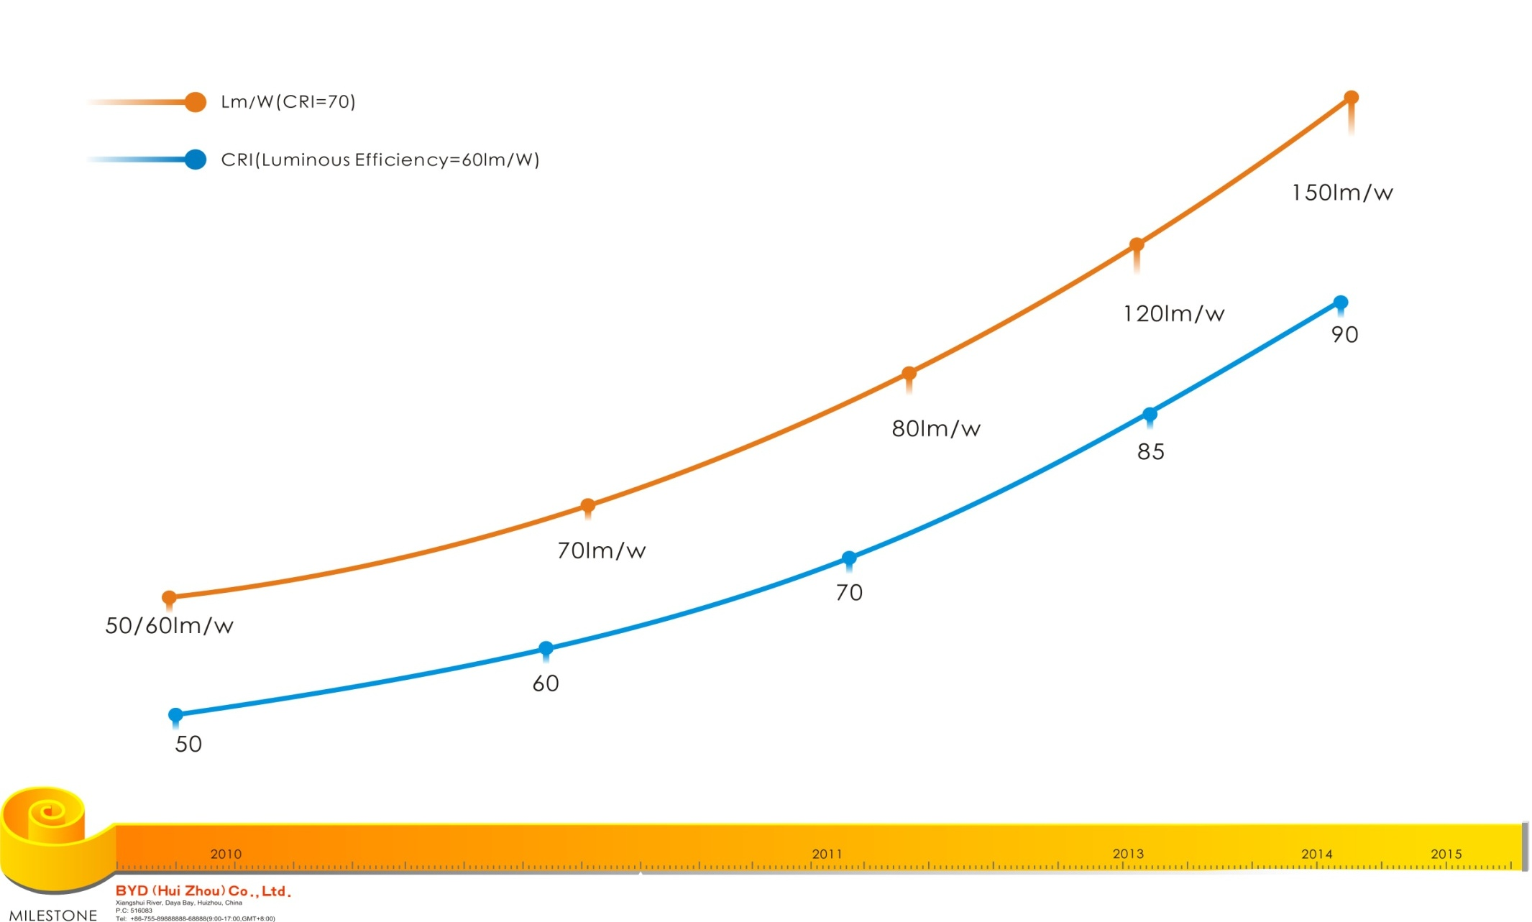
选择实力品牌
技术实力
强大的产业团队及专利技术
现比亚迪照明共有1900余名员工,其中研发相关技术人员463名,其中3名博士
目前已申请专利201件，其中发明专利63件，实用新型专利55件，外观专利83件；授权专利136件，其中发明专利14件，实用新型专利48件，外观专利74件。

Slide 11
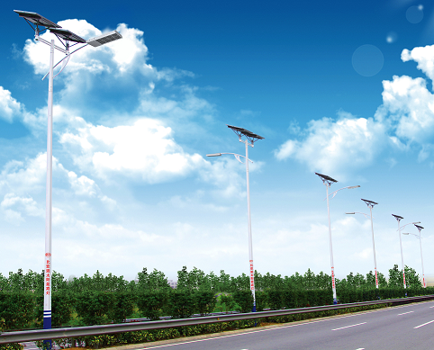
选择实力品牌
技术实力
在全球能源紧缺及气候变暖的形势下，全球第一家推出真正绿色环保的纯太阳能铁电池LED路灯。

Slide 12
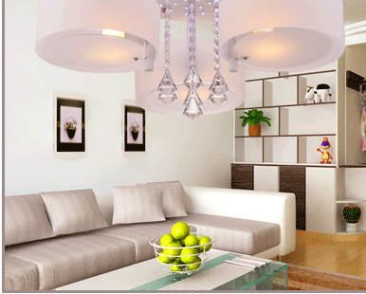

选择实力品牌
技术实力
模块化设计，让照明灯具实现DIY，满足各类个性需求。
电路控制
Do It Yourself
结构件

Slide 13
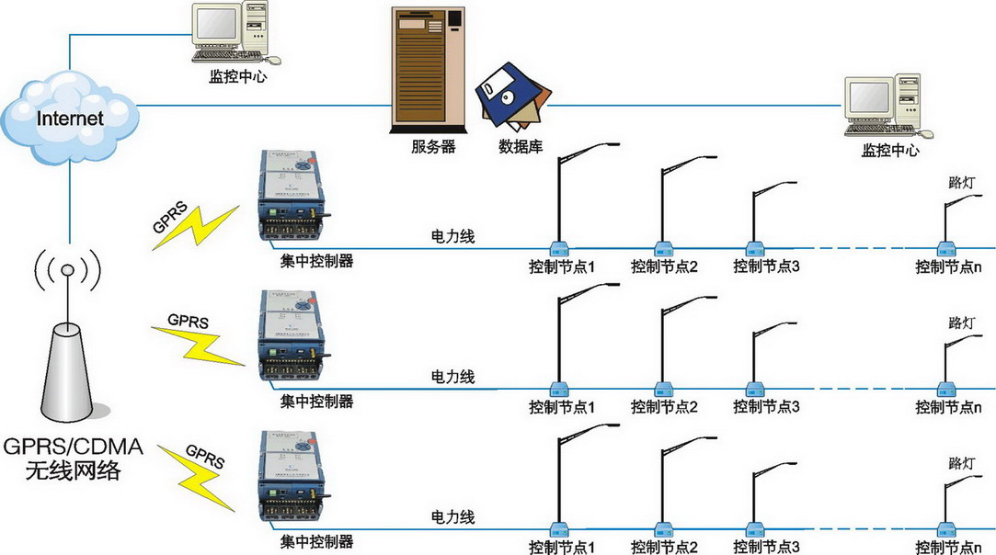
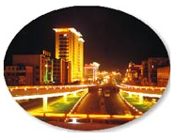
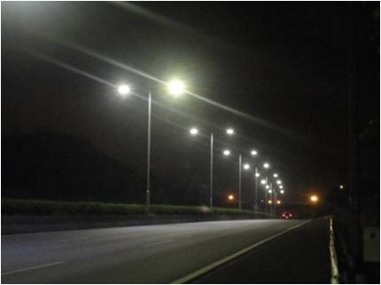
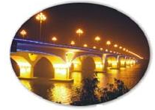
选择实力品牌
技术实力
智能化控制
城市道路照明控制
景观灯
高速公路照明控制
城市亮化景观控制

Slide 14


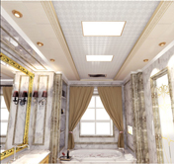

选择实力品牌
技术实力
材料研究——随着人们对LED的优势逐渐认可的同时，这种新型光源的应用越来越广泛，LED发光面板就是应用的产物之一，它可以作为居家装饰、宣传栏背光、以及舞台背景等。

Slide 15
选择实力品牌
2. 产品竞争力
差异化优势
品质
4.2 产品竞争力;
技术优势;
好的ID设计;
或其它差异化优势;
性价比

Slide 16







选择实力品牌
产品竞争力
芯片
电子器件
模块化设计
照明应用
前行的足迹
品质・效率・成本
一貫設計・開発
比亚迪强大的垂直整合能力 将上下游关键技术有效结合
为客户提供高性价比绿色照明产品
比亚迪将精湛的手机制造工艺和系统的汽车研发实力快速复制到绿色照明产业
深厚的技术沉淀,成熟的研发系统,为比亚迪迅速切入新行业提供保障
通过覆盖全球的销售网络，迅速收集客户需求，对市场变化做出快速反应

Slide 17
选择实力品牌
3. 企业实力
资金实力
品牌影响力
产业规模

Slide 18
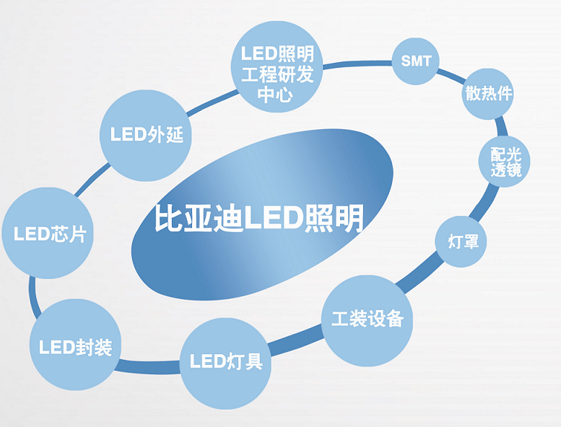

选择实力品牌
产能及投资规划
200MW
100MW
30MW
10MW
非凡图库：www.ffpic.com

Slide 19
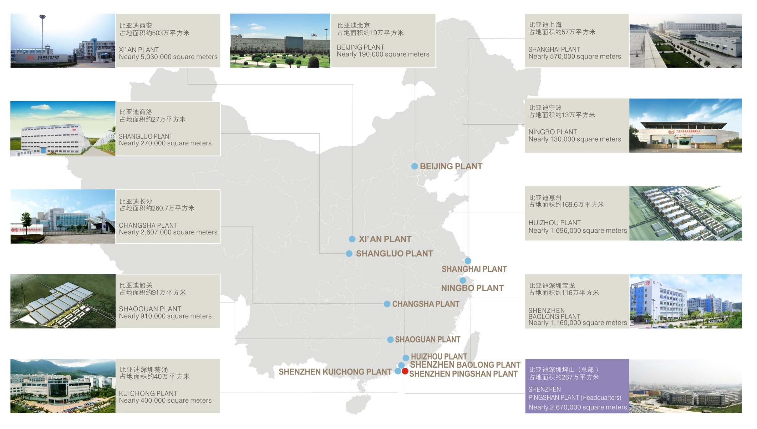
选择实力品牌
全国布局
比亚迪在广东、北京、西安、上海、长沙等地共十一大工业园，占地逾1423万平方米。

Slide 20
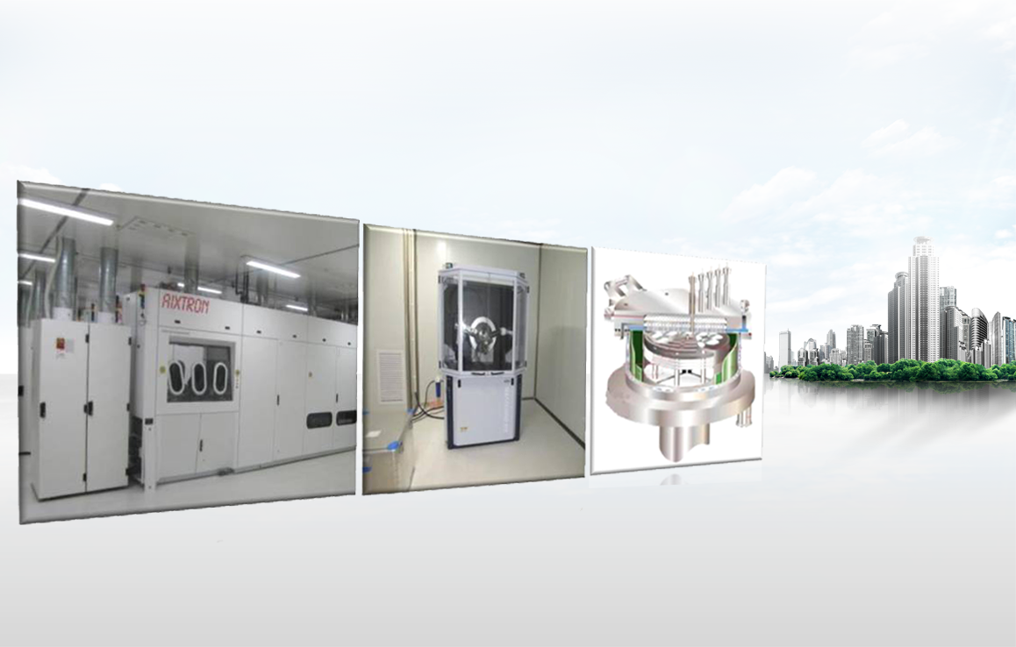
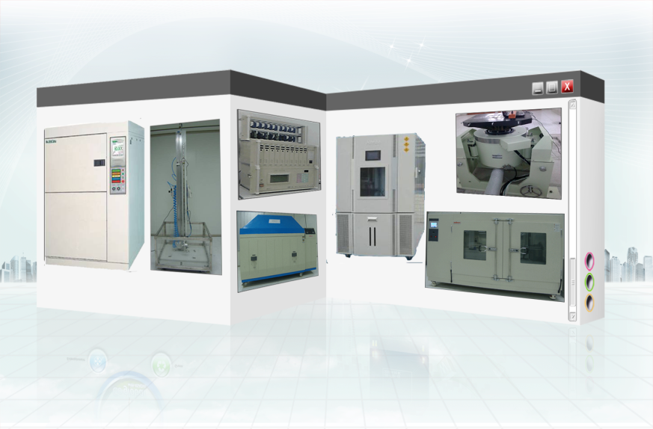
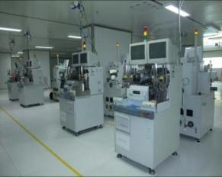
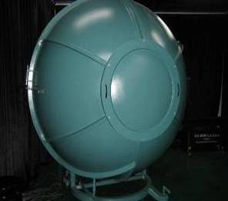
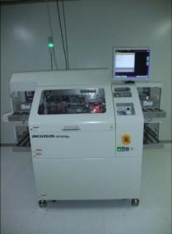
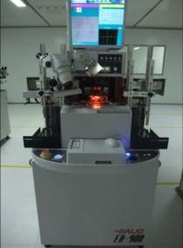
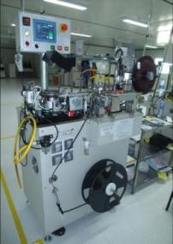
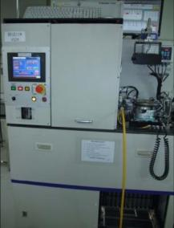
选择实力品牌
生产研发设备
固晶机
焊线机
包装机
测试机

Slide 21
选择实力品牌
品牌影响力
品牌知名度
品牌认知度
品牌影响力
品牌占有率
品牌美誉度
品牌偏好度
品牌忠诚度
品牌满意度

Slide 22




选择实力品牌
品牌营销力
OFWEEK 光电新闻网 全年首页广告合作
4
4
高工LED 全年首页广告合作
3
阿拉丁照明网
全年顶部通栏广告合作
2
1
搜狐 照明知识大讲堂栏目全面冠名合作
您的内容打在这里或通过复制您的文本后在此框中选择粘贴并选择只保留文字您的内容打在这里或复制

Slide 23
选择实力品牌
4. 售后支持
全天候
服务面全
布局广
4.4 售后配套;
售后实力; 因为售后服务的不完善而导致厂家和商家产生摩擦，直至不欢而散的例子在业内屡见不鲜。

Slide 24


选择实力品牌
全球布局
芬兰
丹麦
匈牙利
美国
荷兰
韩国
北京
西安
日本
商洛
上海
长沙
宁波
韶关
深圳、惠州
印度
香港
Notes:
比亚迪在美国、欧洲、日本、韩国、印度、台湾、香港等地设有分公司或办事处，依托国际化的管理运作模式，构建辐射全球的营销服务网络，为客户提供最快捷、最周全的支持和服务。

Slide 25
3.做好持久经营

Slide 26
持久才是王道
案例:
取两家汽车4S店代理商净利数据报表做对比,一家8年持续做一个品牌,另一家8年中的三年更换了个品牌

Slide 27
持久才是王道
销售服务店（4S）运营费用利润估算表
说明： 本表编制依据为预估：月销量60辆
 |  | 销量参考城市规模、4S的规模及数量、同类产品的销量，店面规划位置
每辆车的销售毛利初步估计为￥7,000.00元
建店规模 | 项目 |  | 单位收支 （元） | 数量 | 单位 | 本月收支 （元） | 本年累计 （元）
4s-b | 销售毛利 |  | 7,000.00 | 60 | 辆 | 420,000.00 | 5,040,000.00
 | 维修保养毛利(单车) |  | 300.00 | 900 | 辆 | 270,000.00 | 3,240,000.00
 | 保险利润（保险费的20%） |  | 700.00 | 60 | 辆 | 42,000.00 | 504,000.00
 | 营运费用 |  |  |  |  | -259,320.00 | -3,111,840.00
 | 其中：人工费 |  | 2,000.00 | 50 | 人 | -100,000.00 | -1,200,000.00
 | 水电费 |  | 1,200.00 | 30 | 天 | -36,000.00 | -432,000.00
 | 场地租金 |  | 40.00 | 2400 | 平方米 | -96,000.00 | -1,152,000.00
 | 办公费用（电话、传真、网络等） |  | 10,000.00 | 1 | 项 | -10,000.00 | -120,000.00
 | 管理费用（试乘试驾费用、差旅、常用办公设备的维护等） |  | 20,000.00 | 1 | 项 | -20,000.00 | -240,000.00
 | 财务费用(销售毛利的1％) |  | 7,320.00 | 1 | 项 | -7,320.00 | -87,840.00
 | 营业利润(不包括厂家商务政策反利、税收、广告投入、上牌、精品销售等) |  |  |  |  | 435,360.00 | 5,224,320.00
 | 所得税（营业利润的33％） |  |  |  |  | -143,668.80 | -1,724,025.60
 | 净利润 |  |  |  |  | 291,691.20 | 3,500,294.40

Slide 28
持久才是王道
以一中小等规模的4S店举例，年销量500台，单车平均提货成本5万元，年均厂家获得返
利约为150万元。
 | 第一年 | 第二年 | 第三年 | 第四年 | 第五年 | …
年销售目标 | 300台 | 400台 | 500台 | 600台 | 800台 | 五星级经销商
销量年终返利 | 5% | 5% | 6% | 6% | 8% | 厂家大规模广宣支持
提货年终折让 | 2% | 3% | 4% | 5% | 5% | 销售区域保护及扩容
… |  |  |  |  |  | 不定期的销售奖（3万-10万）
… |  |  |  |  |  | 店内销售人员的定期培训

Slide 29
持久才是王道
下图为甲汽车代理商8年代理某个品牌,净利情况.
总净利:4397万,平均年净利:549.6万.

Slide 30
持久才是王道
下图为乙汽车代理商8年代理某三个品牌,净利情况.
总净利:2557万,平均年净利:319.6万.

Slide 31
持久才是王道
总结：
1. 一样的起点,最后净利结果差距近翻倍.
2. 每一次品牌代理的选择都意味着一次风险。
建议: 代理品牌,选择持久良性发展的品牌,才是王道. 不要被短线操作一些稍高的利润而引诱.

Slide 32
4.成就梦想 共创财富

Slide 33
成就梦想 共创财富
2013.7
2013.12
2014.6
2014.12
2016.06
2015.12
2015.06
2016.12
2017.06
2017.12
随着LED市场理性回归,标准的规范化,LED真正特性产品诞生，LED照明市场占有率将大幅度增加,同时部份中小型应用厂家,将因国标或技术更新所需的资金投入,而退出这个舞台. 同时也是光品质生活,新时代的来临.
把握机会

Slide 34
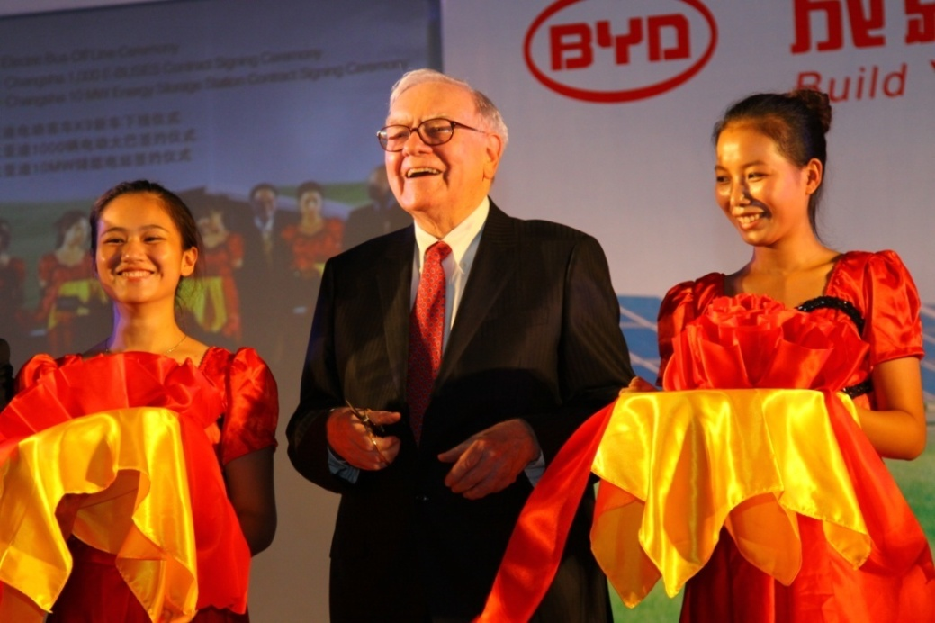
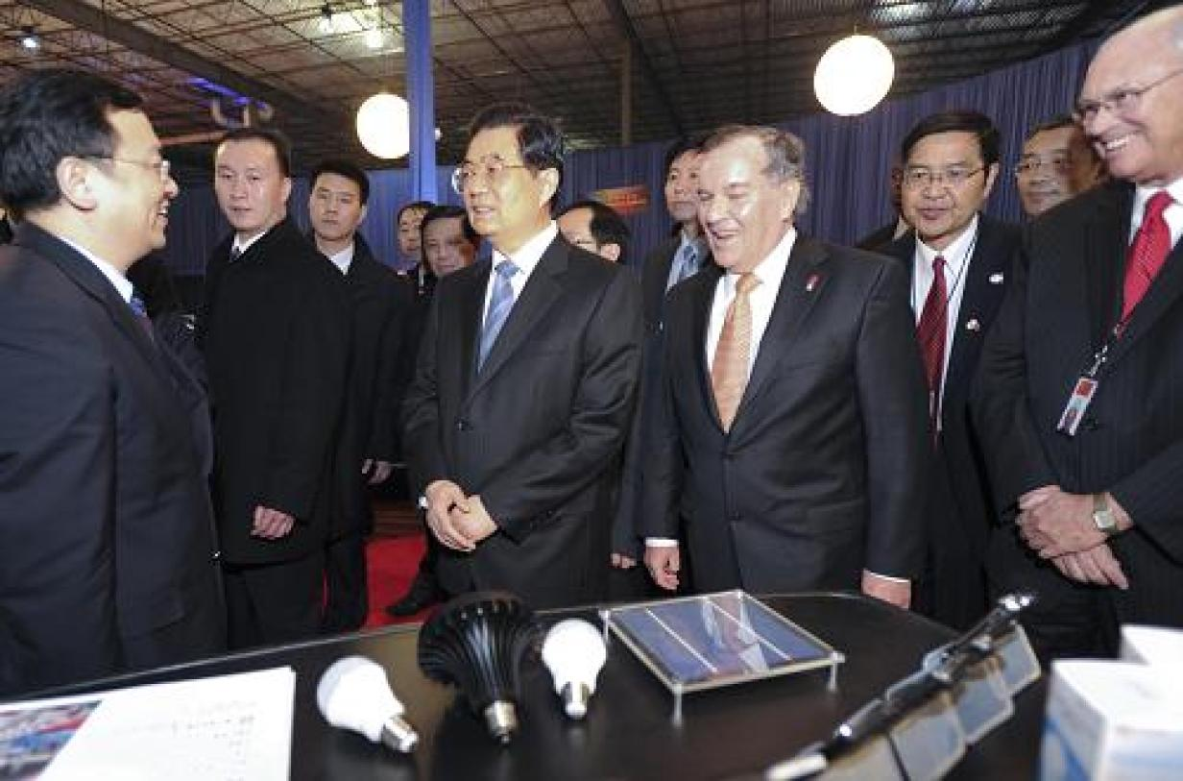
招商政策、支持服务说明
Thank You !

